Slide 1
LÀM QUEN VỚI VĂN HỌC:
ĐỀ TÀI : Thơ: Đàn Tơ Rưng
Chủ đề: Quê Hương đất nước
Ngày: 21/4/2024
GV: H Uin Niê
Lớp: Lớp chồi 1

Slide 2
* Hoạt động 1: Ổn đình – trò chuyên:
Cho trẻ hát:Múa với bạn Tây Nguyên
- Cô đọc diễn cảm lần 1 kết hợp dùng tranh minh họa
- Cô giới thiệu tên bài thơ, tên tác giả.
- Cô đọc mẫu lần 2 kết hợp cho trẻ xem tranh.
- Cô giảng nội dung bài thơ.
- Giảng từ khó, trích dẫn làm rõ ý
- Giáo dục trẻ:

Slide 3
* Hoạt động 2: Đàm thoại
- Cô đặt câu hỏi cho trẻ trả lời theo nội dung tranh

Slide 7
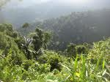

Slide 9
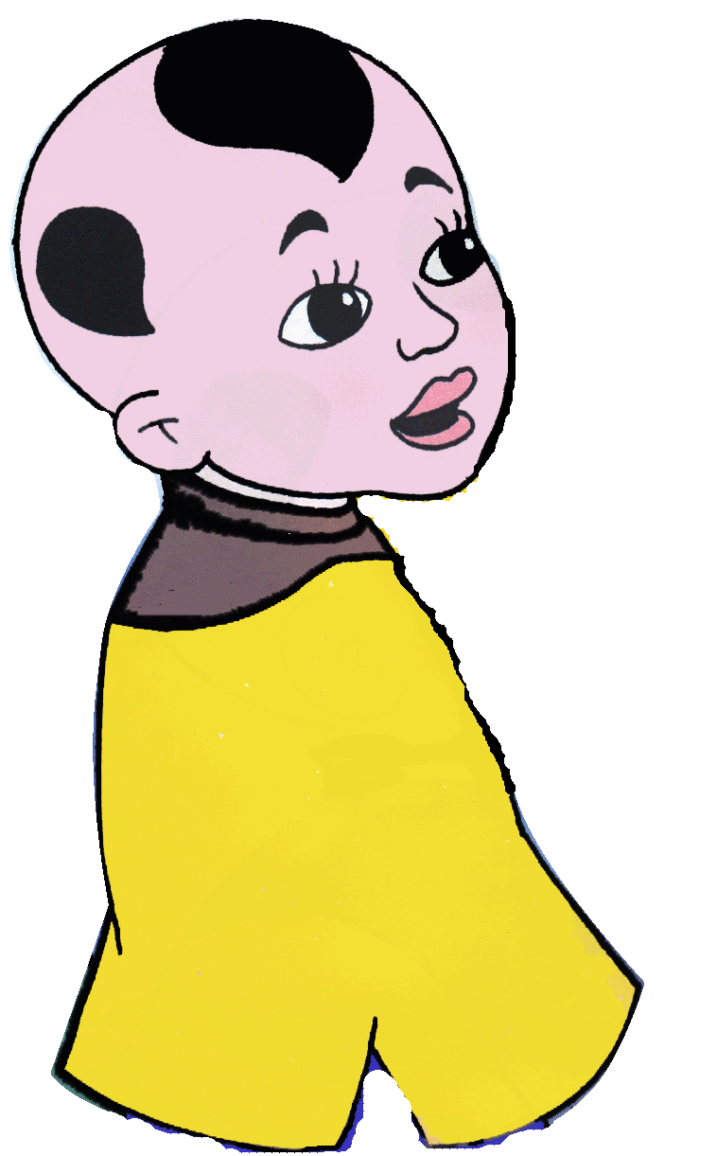
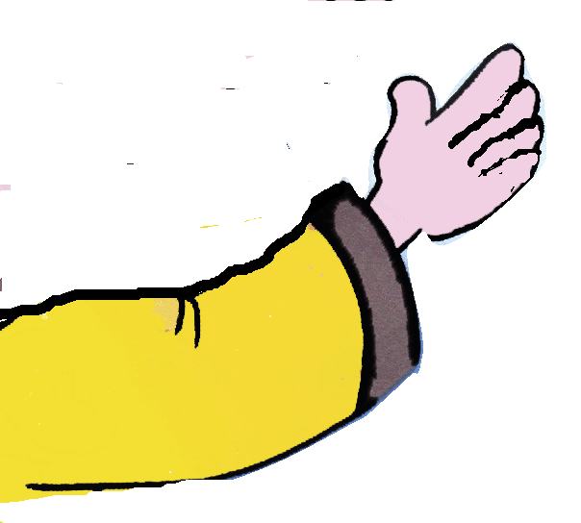
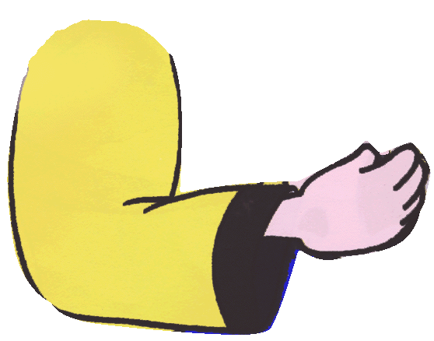
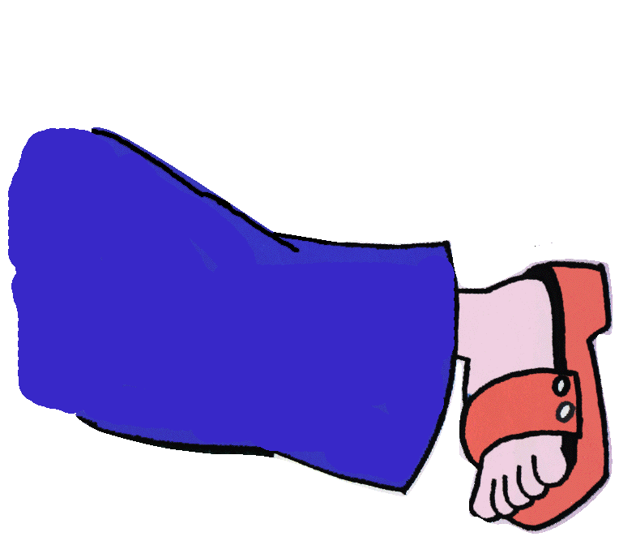

Slide 10
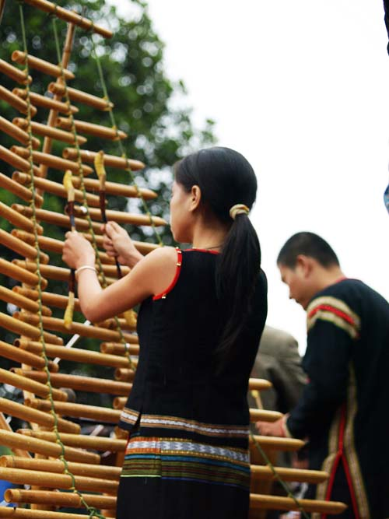

Slide 11
* Hoạt động 3: Dạy trẻ đọc thơ

Slide 12
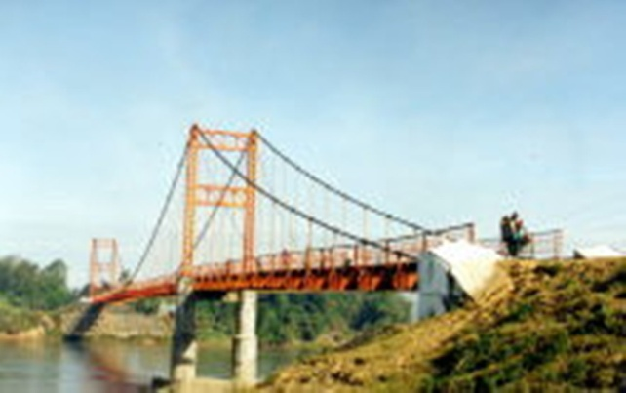
ĐÀN TƠ-RƯNG
Như cái cầu treo
Bắc chênh đỉnh núi
Một trăm tiếng suối

Slide 13
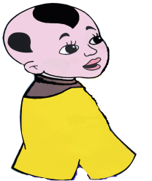
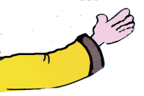
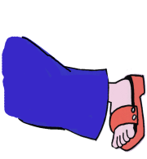
Trăm hơi gió rừng
Trăm giọng chim hót
Tay em gõ, chuốt
Gãy đàn tơ-rưng

Slide 14
* Hoạt động 4: Trò chơi
+ Trò Choi: Tô màu tranh
- Cách chơi: Cô chia trẻ làm 3 đội để chơi, cô mở 1 đoạn nhạc 3 đội bắt đầu tô tranh theo nội dung bài thơ, khi đoạn nhạc kết thúc đội nào xong trược đội đó sẽ chiến thắng.

